Slide 1
Динамика охлаждения интенсивного ионного пучка
Докладчик:
Денисов Андрей

Slide 2
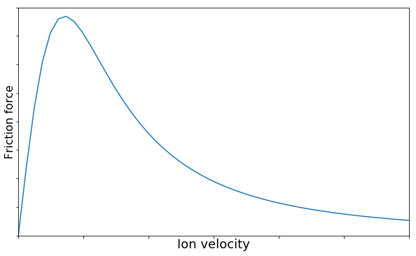

Электронное охлаждение
Сила трения, действующая на ионы со стороны электронного пучка (в СО пучка)
$$\frac{d\vec{p_{i}}}{dt}=\frac{4Z^{2}e^{4}n_{e}Λ}{m_{e}}∙\frac{−\vec{v_{i}}}{{\left(v_{i}^{2}+v_{eff}^{2}\right)}^{3/2}}$$
(эмпирическая формула В.В. Пархомчука)
$$∝\frac{1}{v_{i}^{2}}$$
$$v_{eff}$$
$$v_{i}$$

Slide 3
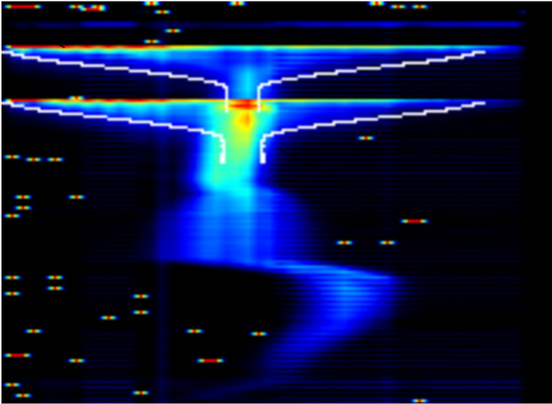
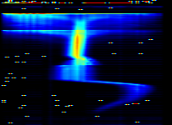
Инжекция новых частиц в охлажденный пучок
Эксперимент по охлаждению ионов $Pb^{+54}$ в LEIR
-25 мм
+25 мм
-25 мм
+25 мм
0
$t$, c
3.6
Размер пучка $e^{−}$: 1.9 см
Размер пучка $e^{−}$: 1.35 см
Во втором случае охлаждение ионов с большей амплитудой происходит медленней.
За счет ион-ионной релаксации разброс по импульсам новых инжектируемых частиц уменьшается, что повышает эффективность электронного охлаждения.

Slide 4

Инжекция новых частиц в охлажденный пучок
Скорость охлаждения ионного пучка $∝1/v_{0}^{3}$
Если к уже охлажденным N ($T_{1}≈0$) частицам добавить N горячих частиц ($T_{2}$),
то после выравнивания температур разброс по скоростям
уменьшится в $\sqrt{2}$ раз.
Скорость охлаждения возрастёт примерно в 3 раза
$$T_{2}/2$$
$$T_{2}$$
$$∝\frac{1}{v_{i}^{2}}$$
$$v_{eff}$$
$$v_{i}$$

Slide 5
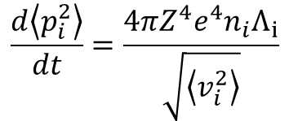
Оценка времен охлаждения
Характерное время охлаждения электронным пучком (в СО пучка)
$$τ_{C}={p_{i}}/{\frac{dp_{i}}{dt}≈}{\left(\frac{4Z^{2}e^{4}n_{e}Λ}{m_{e}m_{i}v_{i}^{3}}\right)}^{−1}$$
Характерное время релаксации температуру между ионами (в СО пучка)
$$\frac{d\left\langle p_{i}^{2}\right\rangle }{dt}=\frac{4πZ^{4}e^{4}n_{i}Λ_{i}}{\sqrt{\left\langle v_{i}^{2}\right\rangle }}$$
Приближенное описание диффузии импульса
в ионном пучке
$$τ_{i−i}={\left\langle p_{i}^{2}\right\rangle }/{\frac{d\left\langle p_{i}^{2}\right\rangle }{dt}≈}{\left(\frac{4πZ^{4}e^{4}n_{i}Λ_{i}}{m_{i}^{2}v_{i}^{3}}\right)}^{−1}$$

Slide 6
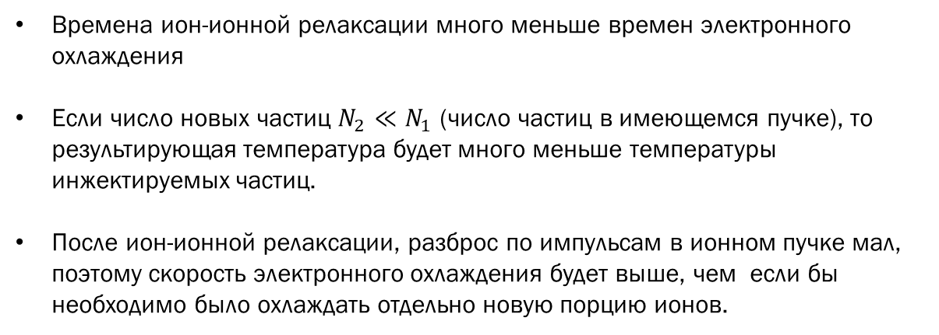
Оценка времен охлаждения
E, GeV / u | 1.0 | 2.0 | 3.0 | 4.5
$$Δp/p, {10}^{−3}$$ | 0.55 | 1.0 | 1.15 | 1.5
$ε_{x} \backslash ε_{y}, π∙mm∙mrad$ (unnormalized) | 1.1 \ 0.95 | 1.1 \ 0.81 | 1.1 \ 0.85 | 1.1 \ 0.75
Ions per bunch | $$2∙{10}^{8}$$ | $$2∙{10}^{9}$$ | $$2.4∙{10}^{9}$$ | $$2.3∙{10}^{9}$$
$τ_{C}$, с | 0.8 | 7 | 60 | 160
$τ_{i−i}$, с | 0.05 | 0.8 | 2 | 9
Времена ион-ионной релаксации много меньше времен электронного охлаждения
Если число новых частиц $N_{2}≪N_{1}$ (число частиц в имеющемся пучке), то результирующая температура будет много меньше температуры инжектируемых частиц.
После ион-ионной релаксации, разброс по импульсам в ионном пучке мал, поэтому скорость электронного охлаждения будет выше, чем если бы необходимо было охлаждать отдельно новую порцию ионов.

Slide 7
Моделирование охлаждения ионного пучка
Моделирование эффекта производилось в предположении точечного воздействия силы трения и IBS на ионный пучок. Пространственный заряд и beam-beam взаимодействие не учитывалось.
Бетатронные частоты $Q_{x} / Q_{y}≈9.44 / 9.44$
Результаты представлены для поперечного движения ионов.
Сила трения вычислялась по формуле $\frac{d\vec{p_{i}}}{dt}=\frac{4Z^{2}e^{4}n_{e}Λ}{m_{e}}∙\frac{−\vec{v_{i}}}{{\left(v_{i}^{2}+v_{eff}^{2}\right)}^{3/2}}$
Оценка величины диффузии ионов производилась с использованием следующей эмпирически полученной формулы, учитывающей среднеквадратичную скорость ионов в пучке.
$$\frac{d\left\langle Δp_{i}^{2}\right\rangle }{dt}=\frac{4πZ^{4}e^{4}n_{i}Λ}{\sqrt{\left\langle v_{i}^{2}\right\rangle }}$$
Для расчета диффузии концентрация вычислялась локально для каждой тестовой частицы

Slide 8
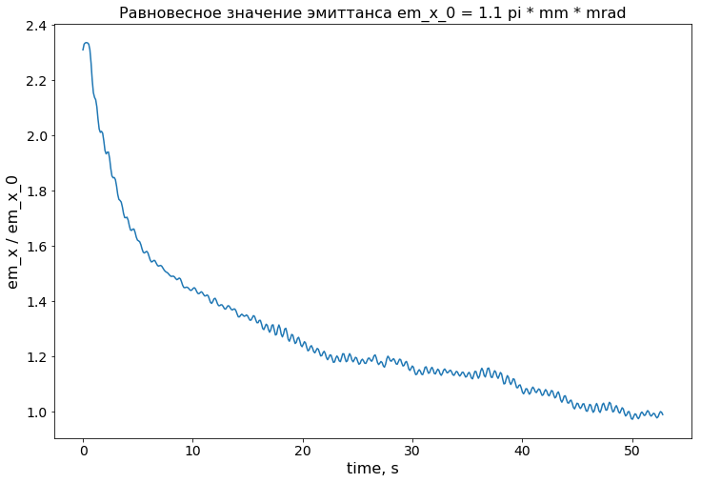
Моделирование охлаждения ионного пучка (2 GeV / u)
Охлаждение целого пучка
IBS мало, охлаждается сравнительно быстро
Нагрев в результате IBS компенсирует силу трения

Slide 9
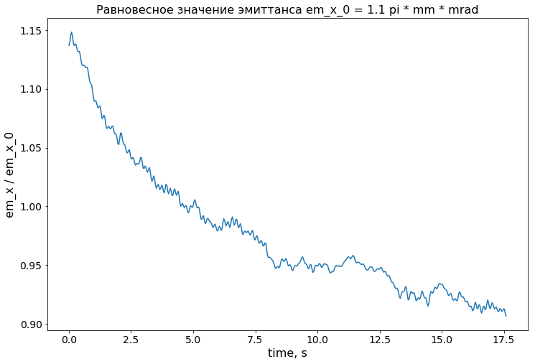
Моделирование охлаждения ионного пучка (2 GeV / u)
Охлаждение после инжекции новой порции ионов
Вклад от IBS практически не меняется (IBS велико)
Однако время охлаждения меньше (< 50 c)

Slide 10
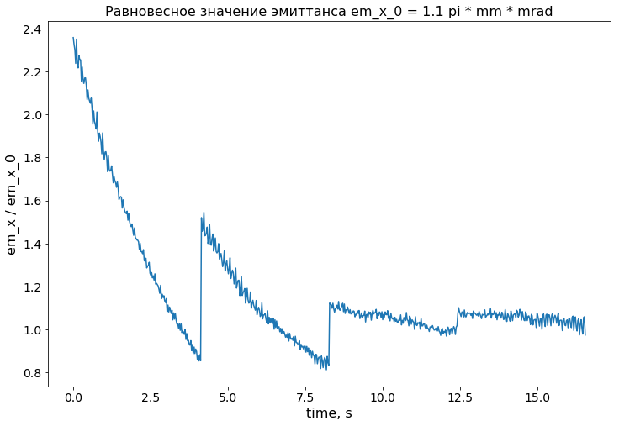
Охлаждение во время накопления ионного пучка (2 GeV / u)

Slide 11
Дальнейшая работа
Предполагается, что внутрипучковое рассеяние поможет охлаждать хвосты распределения (частицы с большими амплитудами колебаний).
Для дальнейших расчетов необходимо знать:
Режимы инжекции (время между впуском новых частиц, планируется ли охлаждение во время накопления)
Параметры оптики ионного пучка
Учёт других эффектов (beam-beam, пространственный заряд, стохастическое охлаждение)

